Slide 1
第一讲 增强法律意识 弘扬法治精神
“全面落实依法治国基本方略，加快建设社会主义法治国家。”
——胡锦涛同志的《十七大报告》

Slide 2


引言：法的起源与演进
“法”字最早见于西周大盂鼎铭文
[东汉]许慎《说文解字》载：“灋，刑也，
平之如水；廌，所以触不直者去之，从去。”
“兽也，似牛一角，古者决讼，令触不直。”

Slide 3
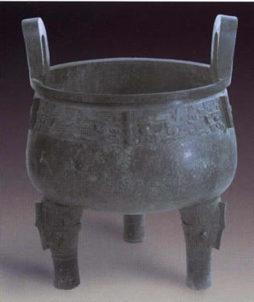

铸刑书和竹刑

Slide 4
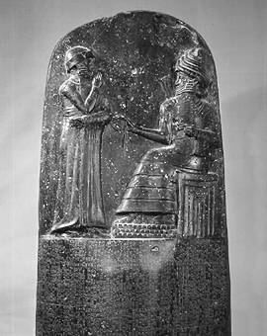
汉谟拉比法典
巴比伦王朝第六王
汉谟拉比的法典，
用古巴比伦语刻于
石柱之上。

Slide 5
一、领会社会主义法律精神
（一）我国社会主义法律的内涵
1、法律的一般含义★★
（1）法律是由国家创制并保证实施的行为规范；
（2）法律是统治阶级意志的体现；
（3）法律由社会物质生活条件决定。
法律是由国家制定或认可并以国家强制力保证实施的、反映由特定社会物质生活条件所决定的统治阶级意志的规范体系。

Slide 6
一、领会社会主义法律精神
2、我国社会主义法律的本质★
（1）体现意志：我国社会主义法律是工人阶级领导下的广大人民意志的体现（阶级性＋人民性）；
（2）实质内容：我国社会主义法律是社会历史发展规律和自然规律的反映（科学性＋先进性）；
（3）社会作用：我国社会主义法律是中国特色社会主义事业顺利发展、社会主义和谐社会建设的法律保障。

Slide 7

一、领会社会主义法律精神
（二）我国社会主义法律体系★★
中国特色社会主义法律体系是以
我国全部现行法律规范按照一定
的标准和原则划分为不同的
法律部门，并由这些法
律部门所构成的具
有内在联系的
统一整体。
截止到2007年9月30日，全国人大及其常委会共制定了520个法律，国务院制定了1072个行政法规，中国特色社会主义法律体系已经基本形成。

Slide 8
一、领会社会主义法律精神
主要包括：
1、宪法：国家的根本法
2、行政法：调整行政活动的法律规范的总称
3、民商法：调整民事和商事活动的法律规范的总称
4、经济法：调整国家在监管与协调经济运行过程中发生的经济关系的法律规范的总称
5、社会法：调整劳动关系、社会保障、社会福利和特殊群体权益保障等关系的法律规范的总称
6、刑法：规定犯罪、刑事责任和刑罚的法律规范的总称
7、程序法：规定保证权利和义务得以实现或职权和权责得以履行的法律规范的总称

Slide 9
一、领会社会主义法律精神
（三）我国社会主义法律的运行
1、法律制定★
指有立法权的国家机关依照法定职权和程序制定规范性法律文件的活动。
（1）法律：全国人大及其常委会
（2）行政法规：国务院
（3）部门规章：国务院各部门
（4）地方性法规：省、自治区、直辖市、较大的市的人大及其常委会
（5）地方政府规章：省、自治区、直辖市、较大的市的人民政府
（6）自治条例和单行条例：自治区、自治州、自治县的人大
（7）特别行政区法律：特别行政区立法会
小资料：
较大的市包括：
（1）省会城市，有23个；
（2）经济特区所在的市，有4个，即深圳、厦门、珠海、汕头；
（3）国务院批准的较大的市，有18个，即唐山、大同、包头、大连、鞍山、抚顺、吉林、齐齐哈尔、无锡、淮南、青岛、洛阳、宁波、淄博、邯郸、本溪、徐州、苏州。

Slide 10
一、领会社会主义法律精神
国家机关的立法活动必须遵循以下法定程序：
法律案提出
法律案审议
法律案表决
法律的公布

Slide 11
一、领会社会主义法律精神
2、法律遵守
指国家机关、社会组织和公民个人依照法律规定行使权力和权利以及履行职责和义务的活动。
（1）依法享有并行使权利；
（2）依法承担并履行义务。
有意思的守法标语：
保护野生动物就是保护我们自己！
垃圾分类，从我做起！

Slide 12
一、领会社会主义法律精神
3、法律执行★
广义上指国家机关及其公职人员，在国家公共事务管理中依照法定职权和程序，贯彻和实施法律的活动；狭义上指国家行政机关执行法律的活动（行政执法）。
体现计划生育执法力度的标语
在HN省某地标语：
一人结扎，全家光荣！！
在YN省某地标语
一人超生，全村结扎！！
SX省某地对违反计划生育的人的警告：
喝药不夺瓶，上吊就给绳。

Slide 13
一、领会社会主义法律精神
4、法律适用★
指国家司法机关及其公职人员依照法定职权和程序适用法律处理案件的专门活动。
河南省高级人民院制定的《河南省人民法院司法礼仪规范(试行)》明确规定了11条法官忌语：
1.别再说了。
2.你当法官还是我当法官。
3.你懂法还是我懂法。
4.你说了算还是我说了算。
5.听你的还是听我的。
6.不同意调解对你可没好处。
7.你这个案件肯定要输(赢)的。
8.你这个律师怎么当的。
9.法院不是为你一个人开的。
10.烦人。
11.我就这样判了，你去告好了，想找谁找谁，想去哪告去哪告。

Slide 14
一、领会社会主义法律精神
（四）建设社会主义法治国家
1、基本概念★★
（1）法制（legal institution）：指国家的法律和制度，是一种社会制度。
（2）法治（rule of law）：是一种治理国家的理论、原则、理念和方法，是一种社会意识。

Slide 15
一、领会社会主义法律精神
（3）依法治国
指广大人民群众在党的领导下，依照宪法和法律规定，通过各种途径和形式管理国家事务，管理经济文化事业，管理社会事务，保证国家各项工作都依法进行，逐步实现社会主义民主的制度化、法律化，使这种制度和法律不因领导人的改变而改变，不因领导人的看法和注意力的改变而改变。

Slide 16
一、领会社会主义法律精神
2、建设社会主义法治国家的主要任务
（1）完善中国特色社会主义法律体系
（2）提高党依法执政的水平
（3）加快建设法治政府
（4）深化司法体制改革
（5）完善权力制约和监督机制
（6）培植新型的社会主义法律文化

Slide 17
一、领会社会主义法律精神
（五）“十七大”报告中的法律精神★★
1、基本原则：依法治国是社会主义民主政治的基本要求。
2、法的运行：
（1）法的制定：要坚持科学立法、民主立法，完善中国特色社会主义法律体系。
（2）法的适用：加强宪法和法律实施，坚持公民在法律面前一律平等，维护社会公平正义，维护社会主义法制的统一、尊严、权威。
（3）法的执行：推进依法行政。
（4）法的遵守：深入开展法制宣传教育，弘扬法治精神，形成自觉学法守法用法的社会氛围。

Slide 18
一、领会社会主义法律精神
3、司法改革
（1）优化司法职权配置，规范司法行为，建设公正高效权威的社会主义司法制度；
（2）保证司法机关依法独立公正地行使司法权；
（3）加强政法队伍建设，做到严格、公正、文明执法。
4、“十七大报告”中的法治内涵
（1）闪耀着马克思主义法学理论、现代法治精神和社会主义法治理念的光辉；
（2）指出了社会主义法治建设的指导思想和政治方向；

Slide 19
一、领会社会主义法律精神
（3）提出了社会主义法治建设的战略思想和战略布局；
（4）重申并提出了社会主义法治的基本原则；
（5）强调社会主义法治文化建设；
（6）提出全面实施依法治国基本方略，加快建设社会主义法治国家的新任务、新举措；
（7）聚焦民主民生问题，关注民权人权保障，彰显权利话语，颇似一篇人权与公民权利宣言；
（8）为法学研究提出了重大课题，必将推进马克思主义法学理论的创新和发展。

Slide 20
二、树立社会主义法治观念
（一）社会主义民主法治观念★
1、社会主义民主法治是社会主义的重要特征
2、党的领导是社会主义民主法治建设的根本保证
3、社会主义民主法治相互依存、相互促进

Slide 21

二、树立社会主义法治观念
（二）自由平等观念
1、依法享有和行使自由的观念
2、法律面前人人平等的观念★★
（1）公民在守法上一律平等
（2）公民在适用法律上一律
平等
如何理解
法律面前
人人平等？

Slide 22
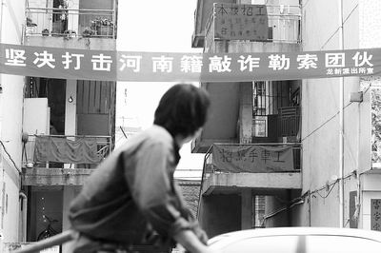
二、树立社会主义法治观念
思考：
罪犯要不要
适用平等原则？

Slide 23
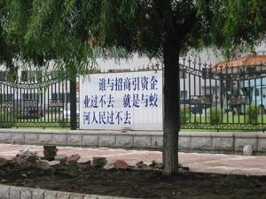
二、树立社会主义法治观念
（三）公平正义观念
1、坚持立法公正与执法公正并重

Slide 24

二、树立社会主义法治观念
2、坚持实体公正与程序公正并重

Slide 25
二、树立社会主义法治观念
（四）权利义务观念
1、法律权利与法律义务的性质★★
（1）来源：法律权利和法律义务均来源于法律的明文规定（或推导）；
（2）内容：
①法律权利：可以依法作或不作一定行为，可以要求他人作或不作一定行为；
②法律义务：必须依法作或不作一定行为。
（3）范围：
①权利、义务的种类、范围受社会物质生活条件、政治文明程度以及文化发展水平制约；
②每项法律权利和义务均有法定界限。

Slide 26

二、树立社会主义法治观念
思考：
存在“乞讨权”吗？

Slide 27
二、树立社会主义法治观念
2、法律权利与法律义务的关系★
（1）结构上的相关关系：对立统一
（2）总量上的等值关系：
①社会中法律权利和义务的总量是相等的；
②具体法律关系中法律权利与义务互相包含。
（3）功能上的互补关系：
①法律义务通过强制某些积极行为发生、防范某些消极行为出现而有助于建立社会秩序；
②法律权利通过其特有的利益导向和激励机制有助于实现人的自由。

Slide 28
三、增强国家安全意识
（一）确立新的国家安全观
1、国家安全的概念
指一个国家不受内部和外部的威胁、破坏而保持稳定有序的状态。
2、新的国家安全观
（1）政治安全与国防安全是国家安全的支柱与核心；
（2）经济安全、科技安全、文化安全、生态安全、社会公共安全是国家安全的重要内容。

Slide 29
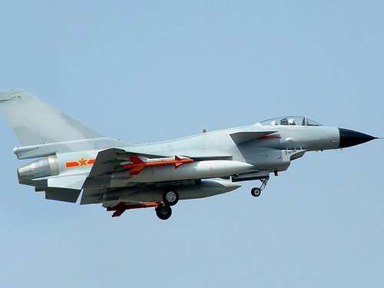
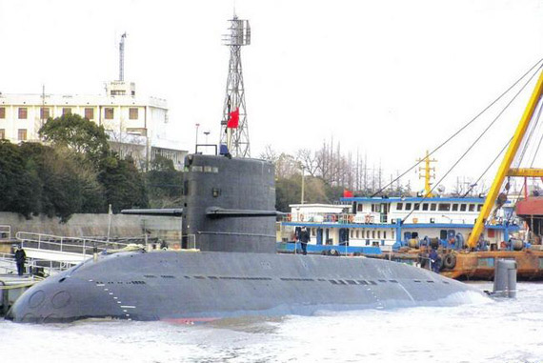

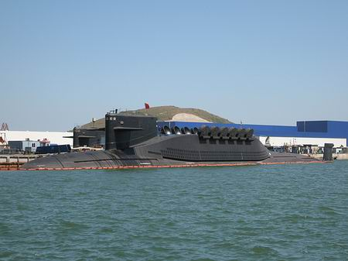
我国的新型武器装备（一）

Slide 30
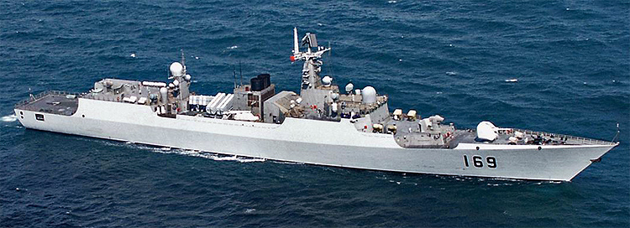

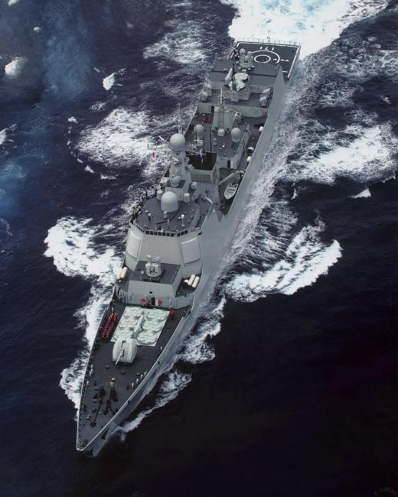
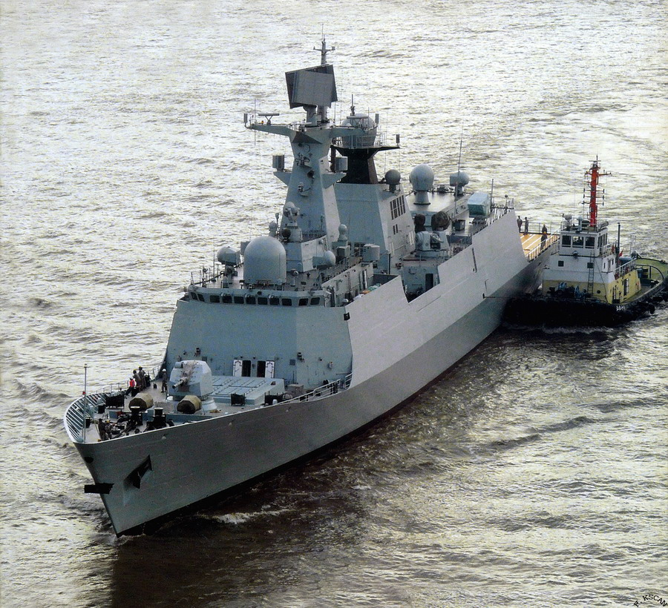
我国的新型武器装备（二）

Slide 31
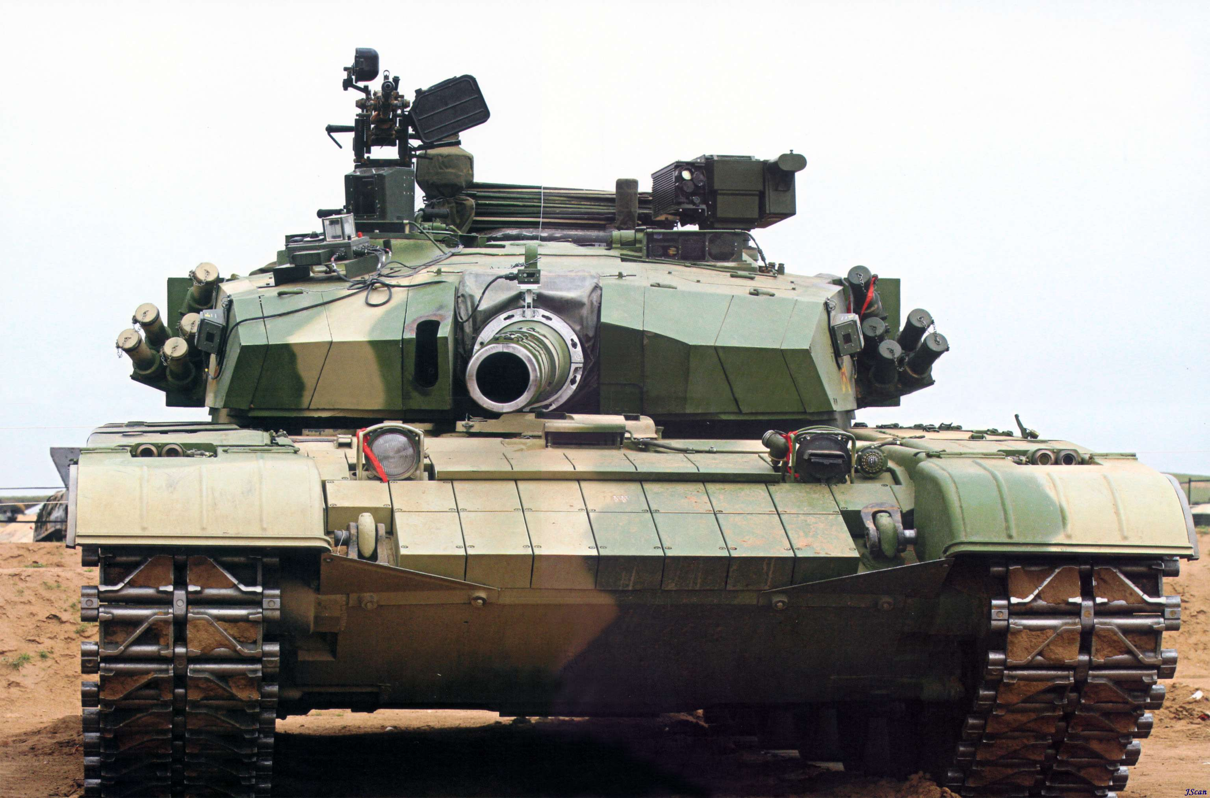

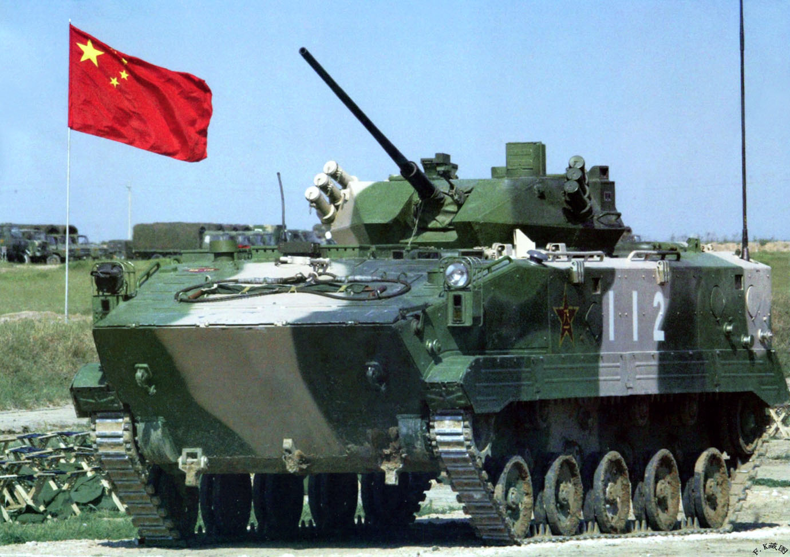
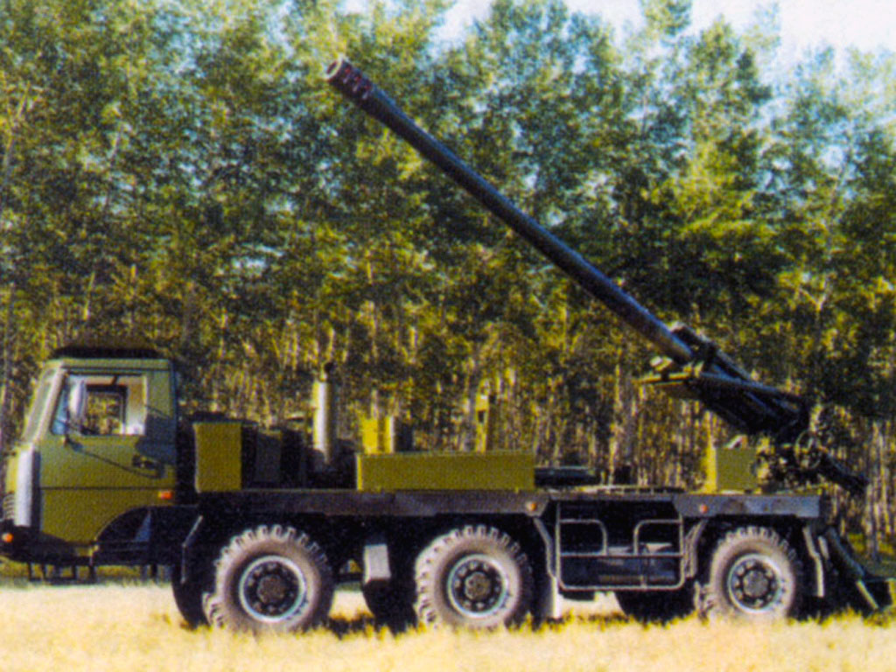
我国的新型武器装备（三）

Slide 32
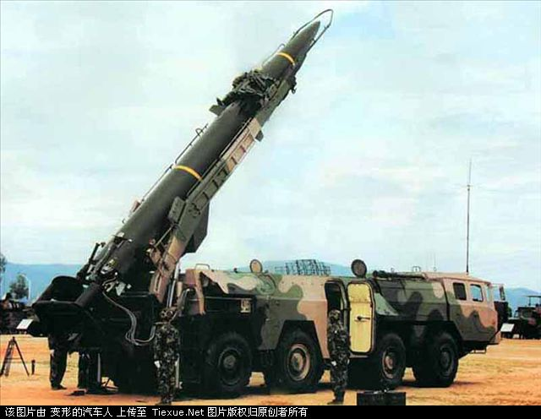
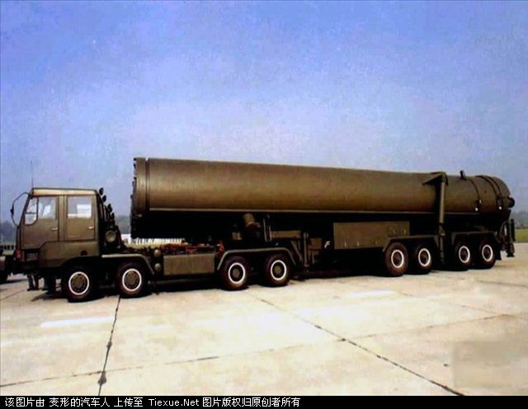
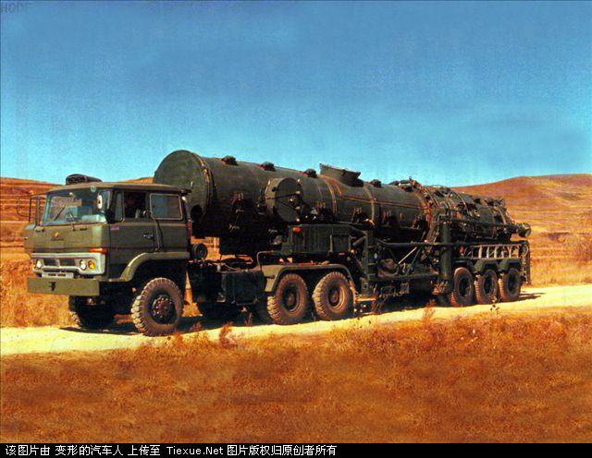
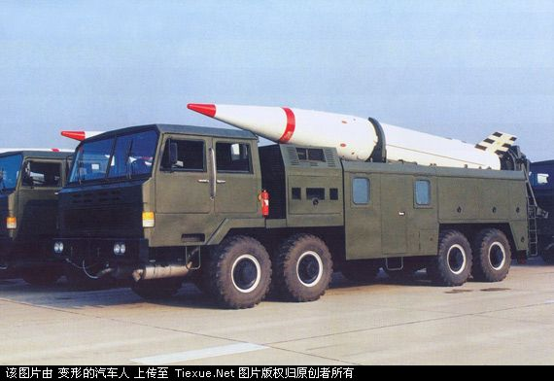
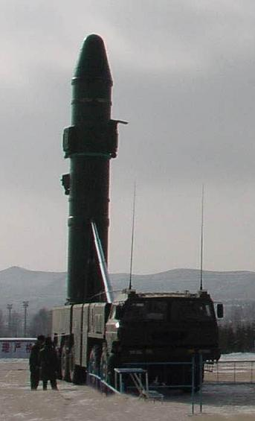
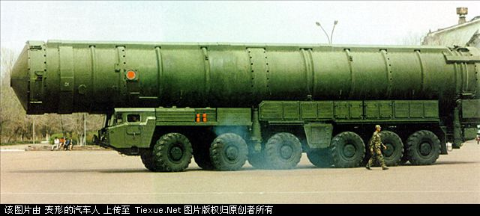
我国的新型武器装备（四）

Slide 33
三、增强国家安全意识
（二）掌握国家安全法律知识
1、国家安全的一般法律制度
2、国防安全法律制度
3、经济安全法律制度
4、网络信息安全法律制度
5、生态安全法律制度
6、社会公共安全法律制度

Slide 34
三、增强国家安全意识
（三）履行维护国家安全的义务★
1、依法服兵役和参加民兵组织
2、保守国家秘密
3、提供便利条件或其他协助
4、如实提供证据
5、及时报告危害国家安全行为
6、不得非法持有、使用专门间谍器材

Slide 35
三、增强国家安全意识
小资料：
国家秘密包括：
（一）国家事务的重大决策中的秘密事项；
（二）国防建设和武装力量活动中的秘密事项；
（三）外交和外事活动中的秘密事项以及对外承担保密义务的事项；
（四）国民经济和社会发展中的秘密事项；
（五）科学技术中的秘密事项；
（六）维护国家安全活动和追查刑事犯罪中的秘密事项；
（七）其他经国家保密工作部门确定应当保守的国家秘密事项。

Slide 36
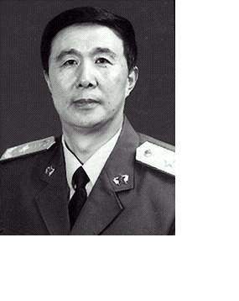
刘广智投敌叛变案
前空军指挥学院院长刘广智生活腐化堕落，向境外敌对势力出卖绝密情报，被判处死刑，剥夺政治权利终身。

Slide 37
四、加强社会主义法律修养
（一）培养社会主义法律思维方式
1、法律思维方式的含义
指按照法律的规定、原理和精神，思考、分析、解决法律问题的习惯与取向。
2、法律思维方式的特征
（1）讲法律；
（2）讲证据；
（3）讲程序；
（4）讲法理。
3、培养法律思维方式的途径
（1）学习法律知识
（2）掌握法律方法
（3）参与法律实践

Slide 38
四、加强社会主义法律修养
（二）树立和维护社会主义法律权威
1、维护法律权威的内涵与意义
（1）法律权威：指在国家和社会管理过程中法的不可违抗性；
（2）法律权威树立的依据：外在强制力＋内在说服力；
（3）法律权威是国家稳定的坚定基础。

Slide 39
四、加强社会主义法律修养
2、自觉维护社会主义法律权威
（1）努力树立法律信仰
（2）积极宣传法律知识
（3）敢于和善于同违法犯罪行为作斗争

Slide 40
小 结
本讲的重点在于法律的含义、社会主义法律体系、法制与法治的概念、十七大报告中的法律精神、法律权利与法律义务的性质、法律面前人人平等的观念。

Slide 41
思考题
1、法律是什么？社会主义法律的内涵与本质是什么？
2、社会主义法律是如何运行的？
3、何为“法治”？如何树立社会主义法治观念？
4、何为“法律思维”？如何培养社会主义法律思维方式？

Slide 42
参考资料
1、胡锦涛：“在中国共产党第十七次全国人民代表大会上的报告”
2、舒国滢主编：《法理学导论》，北京大学出版社，2006年版。
3、周旺生著：《法理学》，北京大学出版社，2006年版。

